Slide 1



一、选择题
力学习题课
1.
D
2.
D
3.
B

Slide 2


4.
C
5.
B

Slide 3



6.
E
7.
B
8.
D

Slide 4


9.
B
10.
D

Slide 5
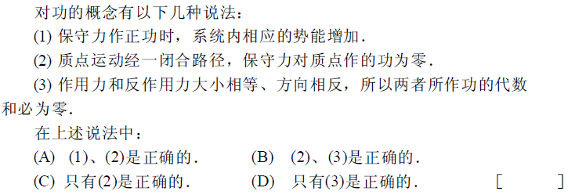

11.
C
12.
C

Slide 6


13.
E
14.
C

Slide 7

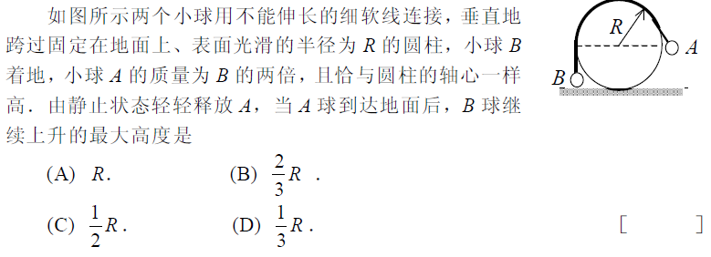
15.
D
16.
D

Slide 8



二、填空题
1.
2.

Slide 9








3.
4.
5.
6.

Slide 10



7.
8.

Slide 11




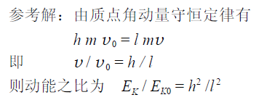
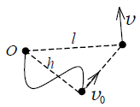
9.
10.

Slide 12

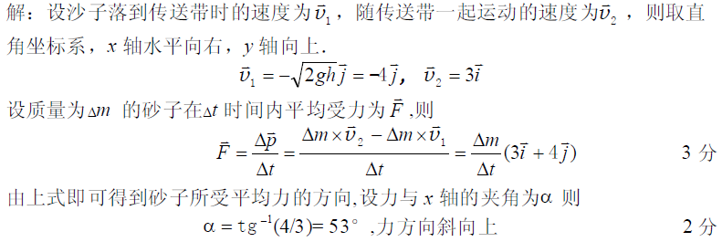
三、计算题
1.

Slide 13

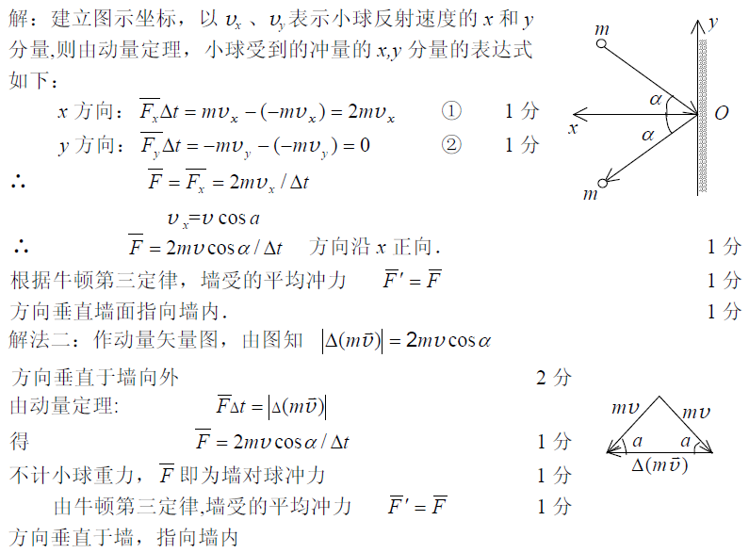
2.

Slide 14

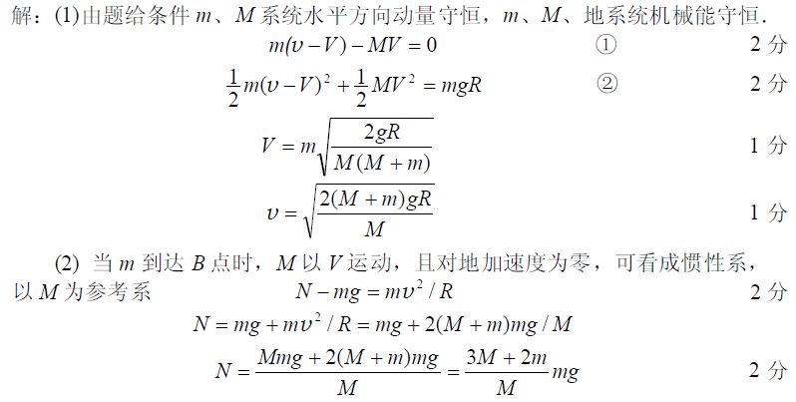
3.

Slide 15




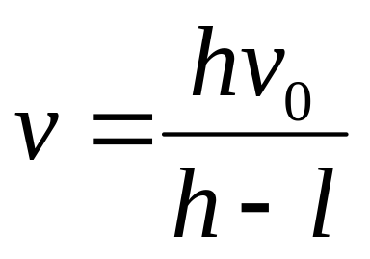
路灯距地面高度为h，身高为l的人以速度v₀在路上匀速行走。求：（1）人影头部的移动速度。（2）影长增长的速率。
解： （1）
h
l
两边求导：
o
x₁
x₂
x

Slide 16
h
l
o
x₁
x₂
x₁’
x

Slide 17


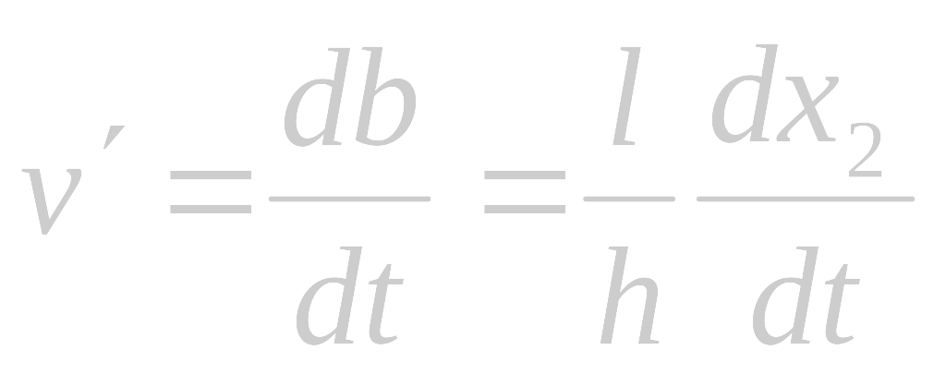

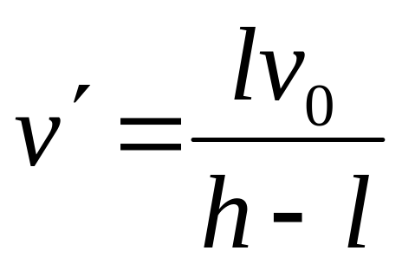
（2）
令 为影长
以 代入
得：

